Slide 1
Presentación de avances segunda entrega
Integrantes:
Eusebio Ajas Santos
Nicolás Canul Ibarra
Victor Cauich Dávalos
Emmanuel Chable Colli

Slide 2
Refinamiento de los requerimientos
Requerimientos funcionales:
RF01 - El sistema deberá contar con tres tipos de usuarios/roles: usuario vendedor, usuario comprador y administrador.
RF02 - El sistema deberá contar con un procedimiento de autorización de usuarios, en el cual los usuarios deben identificarse con su usuario y contraseña..
RF03 - El usuario vendedor y comprador podrá crear una cuenta al ingresar en la aplicación.
RF04 - El usuario vendedor podrá generar publicaciones de los productos que desee dar a conocer.
RF05 - El usuario vendedor y comprador podrán ajustar los datos de su perfil.
RF06 - La aplicación podrá sugerir precios y productos según la ubicación registrada por el usuario comprador.
RF07 - El sistema podrá analizar los datos de los usuarios vendedores para realizar recomendaciones a los usuarios compradores.
RF08 - El sistema podrá clasificar y recomendar los productos más destacados a los usuarios compradores.
RF09 - El sistema podrá analizar y presentar correcciones ortográficas cuando un usuario vendedor realice una publicación (Ver RF04).

Slide 3
Requerimiento no funcionales:
Usabilidad
RU01 - El sistema debe proporcionar mensajes de error que sean informativos y orientados al usuario final.
RU02 - El sistema debe contar con un módulo de ayuda.
RU03 - El tiempo de aprendizaje del sistema por un usuario deberá ser menor a 4 horas.
RU04 - La aplicación web debe poseer un diseño “responsive” con la finalidad de garantizar la adecuada visualización en múltiples computadoras personales, dispositivos móviles y tabletas.
Fiabilidad
RFI01 - El sistema deberá contar con una tasa de errores/bugs de 5 por cada 1000 líneas de código.
RFI02 - El sistema deberá tener un tiempo de recuperación ante una falla o caída de 5 min.
RFI03 - El sistema deberá ser capaz de tolerar fallos o excepciones y seguir operando de manera normal.
Rendimiento
RRE01 - Toda funcionalidad del sistema y transacción debe responder al usuario en menos de 5 segundos.

Slide 4
Avances generales
Desarrollo de los siguientes documentos:
Pruebas de usabilidad.
Avance del proyecto.
Especificación de requerimientos de software.
Análisis de diseño.
Desarrollo de prototipos
Artefactos generados:
Encuestas.
Entrevistas.
Prototipos preliminares.

Slide 5
Diseño DCU
Entrevistas
Encuestas
Análisis de los resultados
Generación de prototipos
Análisis de los prototipos
Planeación de pruebas
Realización de pruebas de usabilidad
Análisis de las pruebas de usabilidad
Actualización de los prototipos
Diseño final

Slide 6
Artefactos generados
Entrevista: Se realizaron 4 entrevistas, de manera escrita a través de un formulario de google forms, se obtuvieron los siguientes resultados:
Las entrevistas fueron divididas en dos tipos: para compradores, y para productores
Encuestas: Aún por realizarse

Slide 7
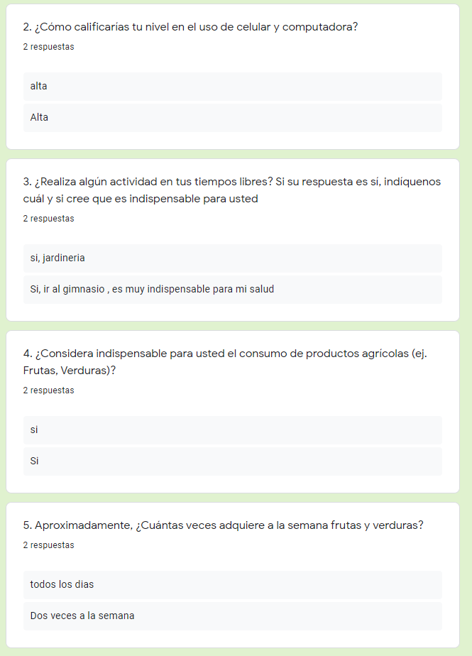
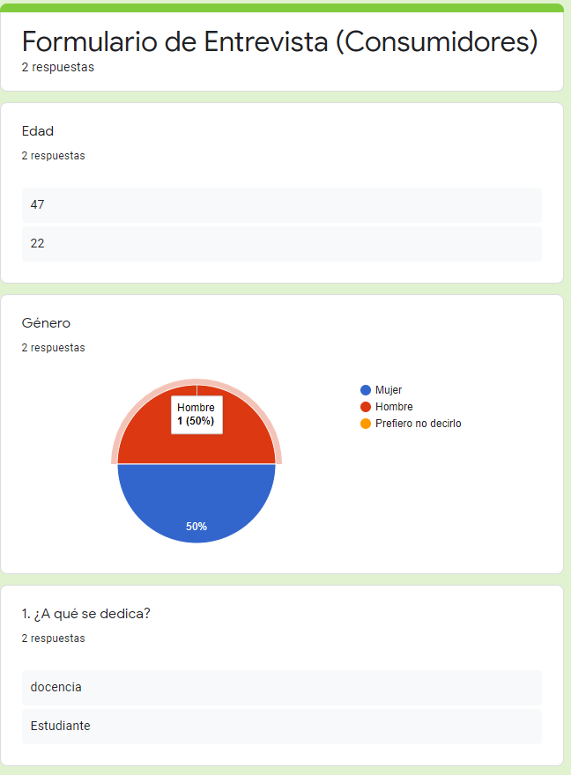
Compradores

Slide 8
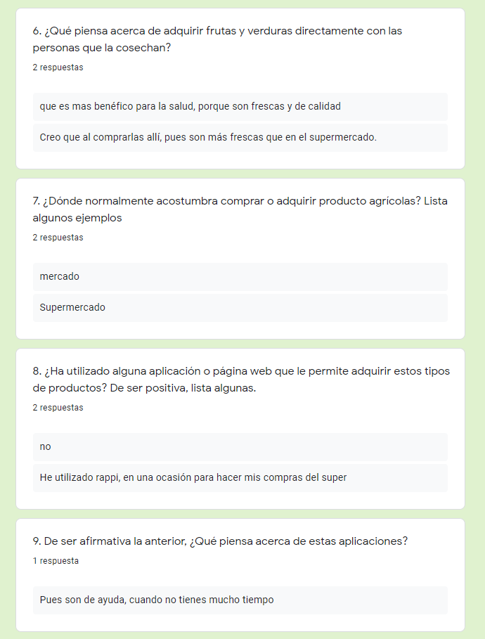
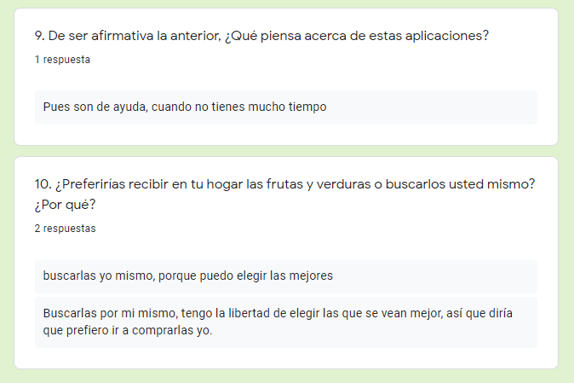
Compradores

Slide 9
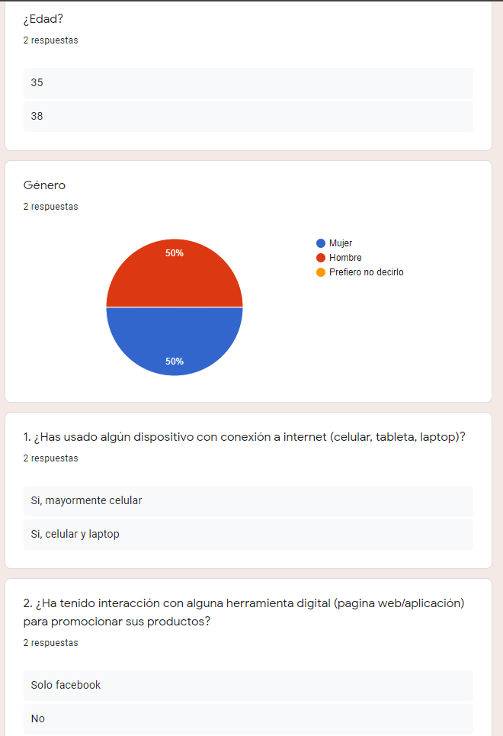
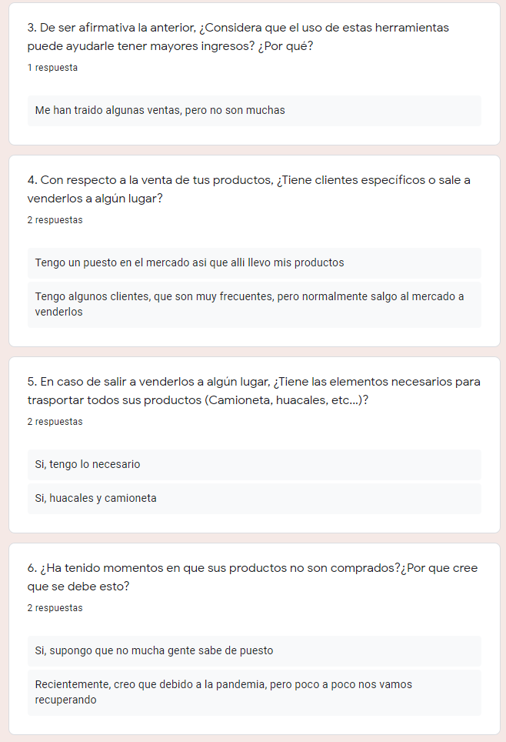
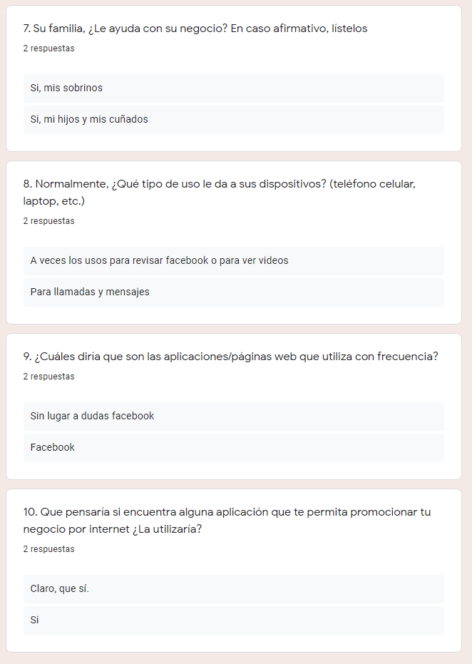
Productores

Slide 10
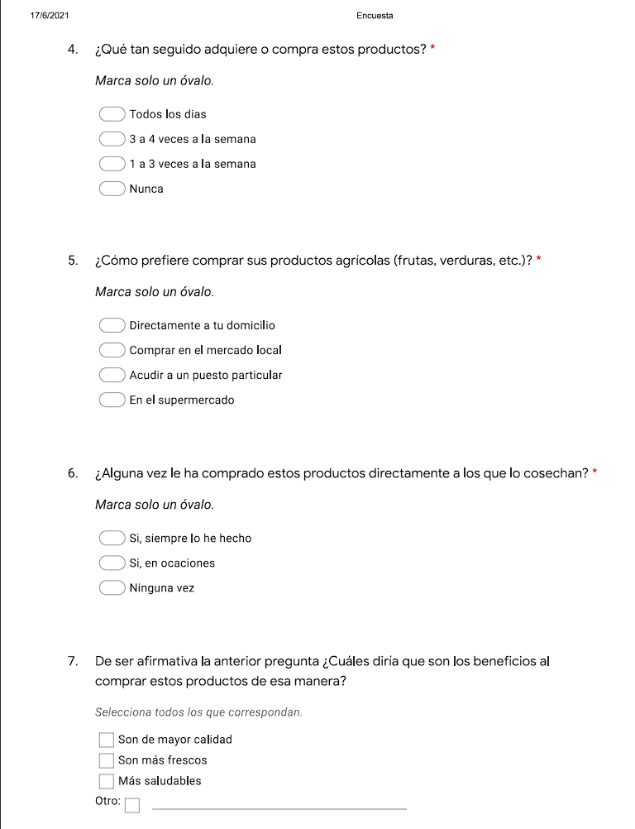
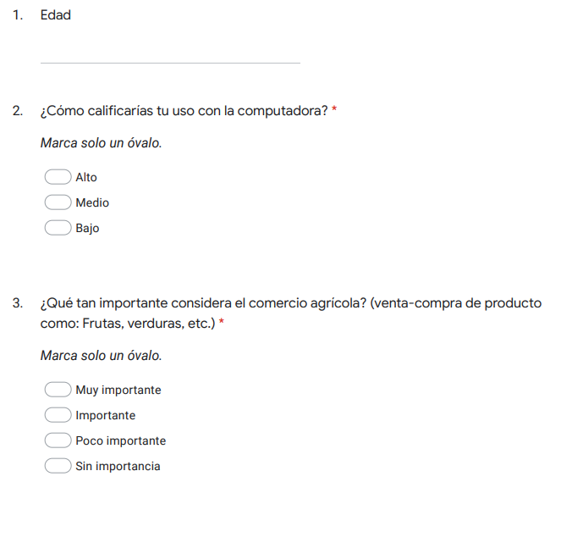
Del análisis de las respuestas obtuvimos la siguiente encuesta

Slide 11
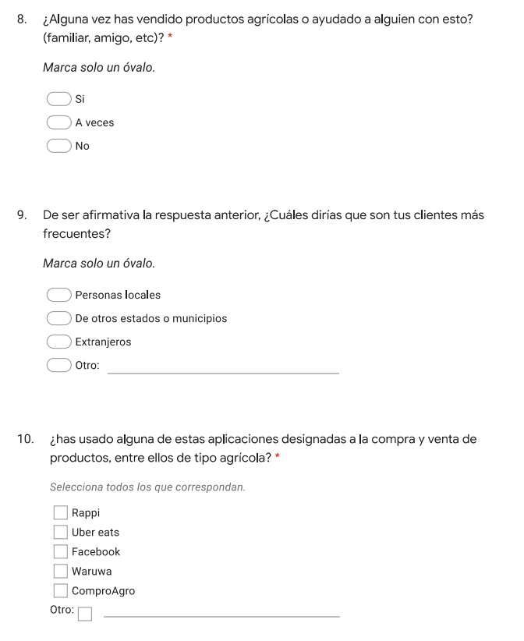
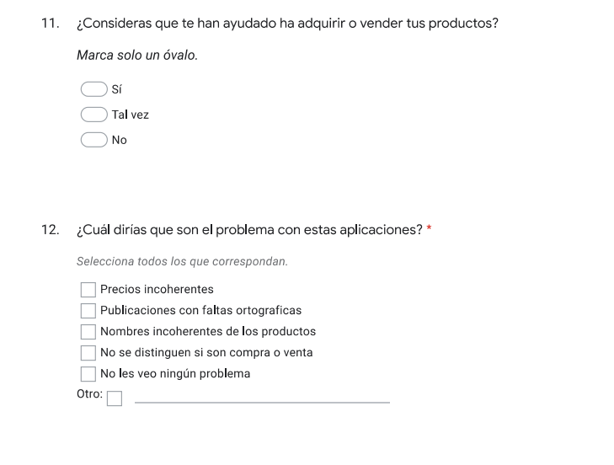
Esta encuesta aún sigue en proceso para ser aplicada.

Slide 12
Prototipos
De los resultados de las entrevistas, pudimos observar que hubo una aplicación que se repetía en ambos tipos de entrevistas, por lo que se optó por analizar esta aplicación y aportar algunas cosas en el apartado visual de esta.

Slide 13
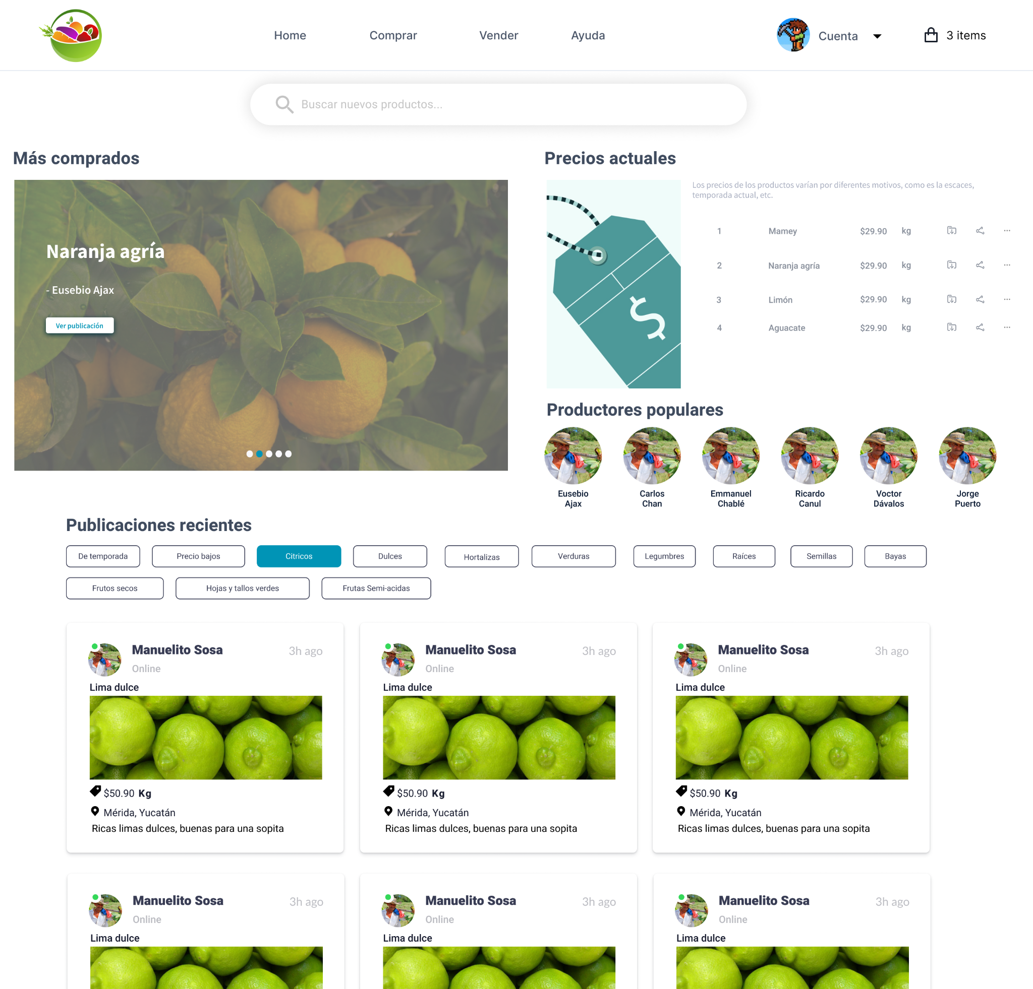
La aplicación mencionada estaca por el uso de círculos para representar, las imágenes de los usuarios, y presentar las diferentes publicaciones por medio de tarjetas, en nuestro caso se mantuvo estas características visuales.
Aún no se tiene pensado, sobre publicidad, ni funciones de contactos, por lo que se decidió presentar todas las publicaciones en una sola columna

Slide 14
Metodología de la inspección
KLM
Se realizó el cálculo manual de esta métrica de usabilidad, sobre nuestro escenario principal de la aplicación, esto con la razón de hacer una comparación con el resultado de la herramienta de inspección utilizada.
Herramienta CogTool
CogTool nos permite obtener un resultado del tiempo de la ejecución del escenario, la herramienta está basada en KLM.

Slide 15
Resultados
CogTool
KLM manual
En total el tiempo estimado que le llevará a Don Martín realizar lo que quiere es de aproximadamente 70.5 segundos (1.175 minutos) en el caso de que Don Martín estuviese ya registrado.
En total, a Don Martín le llevaría en promedio 334.698 segundos (5.5783 minutos) completar el objetivo del escenario descrito.

Slide 16
Pruebas de usabilidad
Se pensó y diseñó un plan de usabilidad preliminar que consiste en los siguientes apartados:
Objetivo de la prueba
Perfil de los participantes
Descripción de los escenarios
Listados de pasos de los escenarios
Recursos y herramientas necesarios
Tiempo y secciones de la ejecución de la prueba
Instrumentos para recabar información antes y después de la prueba
Interpretación de los resultados

Slide 17
¡Gracias!
Está información se encuentra más detallada en el siguiente repositorio:
Link repositorio

